Slide 1


Middle presentation
Picture Manipulation using Hardware
29.1.2012
Dual-semester project
Presents by- Uri Tsipin & Ran Mizrahi
Supervisor– Moshe Porian

Slide 2
Agenda
Intro – Problem, Project’s goals, Algorithm
Previous System – Explained
Degeneration of the system
New Top Architecture – Additions and modifications
Data Flow
Simulations
Missions ahead + Time Table

Slide 3
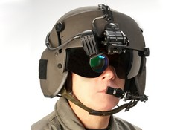
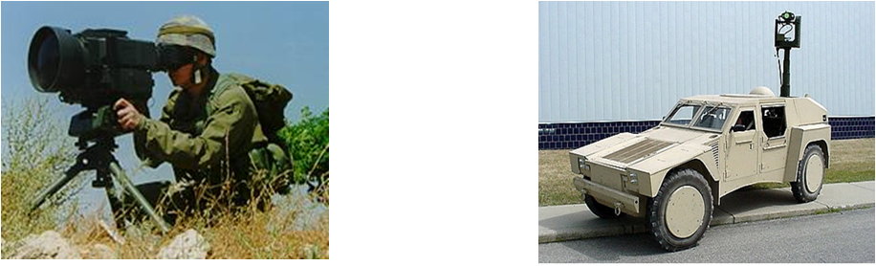
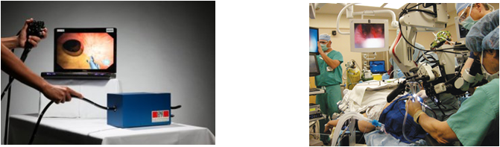
Intro
Many military and civilian application use image manipulation as an integral part of their function
Helmet mounted displays
Medical procedures
Army surveillance gear

Slide 4

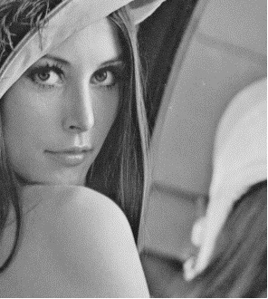
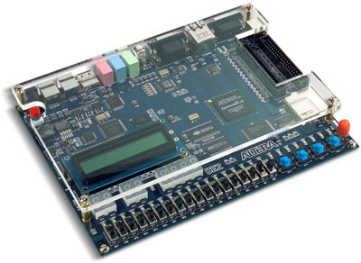
Problem
Image Processing algorithms such as:
Image Rotation
Zoom
Crop Image
which implemented by software are:
Slow
Heavy power consumers
Large space consumers
Solution
Hardware implementation of the algorithms
using Board with FPGA and External Memory

Slide 5
Project’s Goals
Implement the following algorithms using FPGA:
Full panoramic rotation: 0 to 360 degrees
Support of Zoom function
Support of Crop-Image function
Minimum image distortion

Slide 6
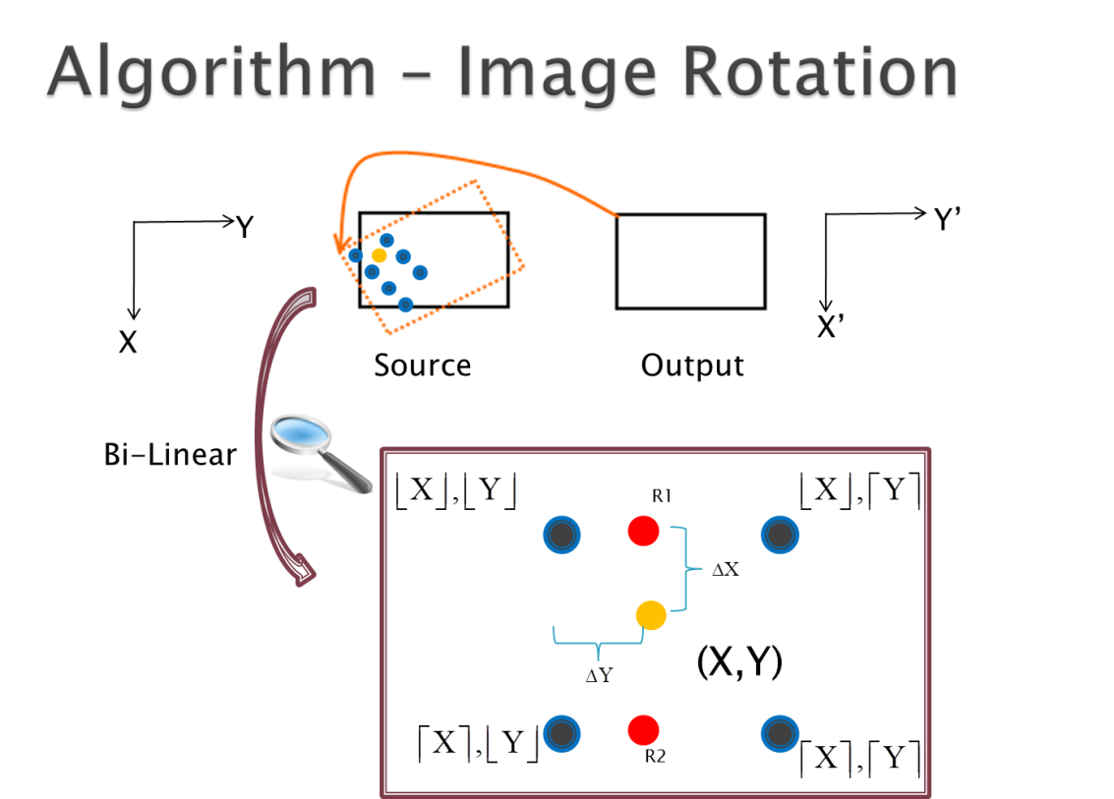
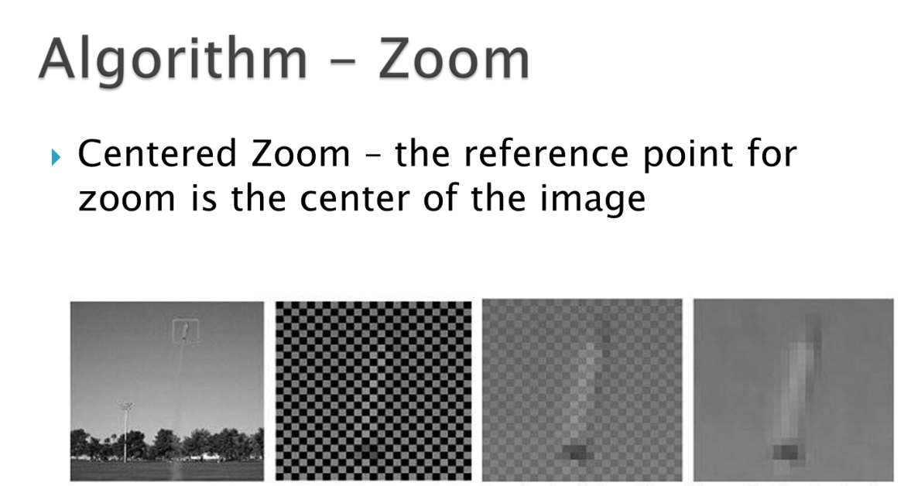
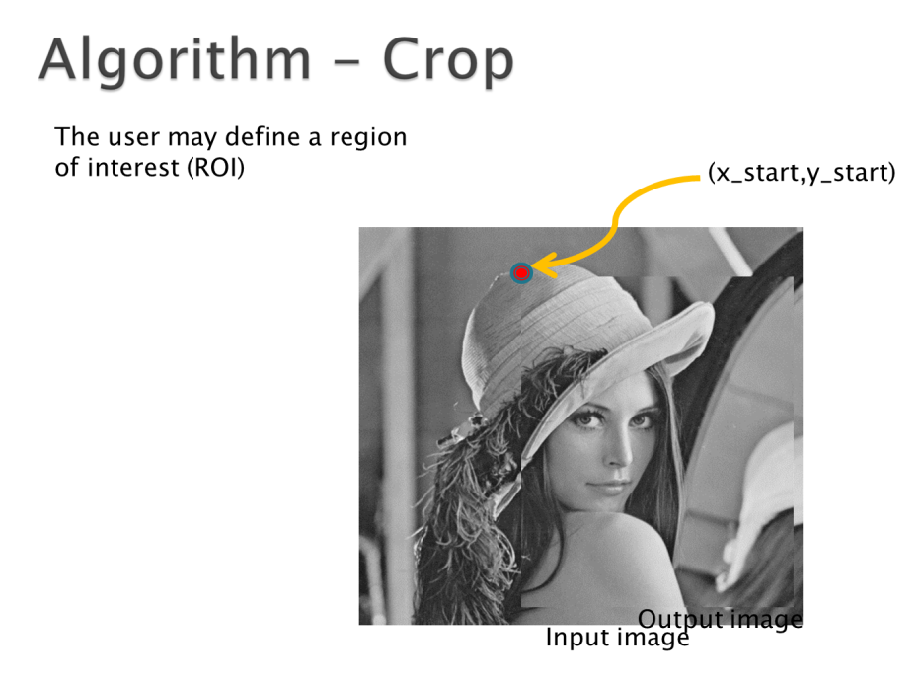
Notes:
Zoom – ככל הנראה ימומש עבור חזקות של 2 ז"א 2,4,8
Crop – המשתמש יתן קורדיטת עניין שמתארת את הפינה העליונה של התחום עניין
כרגע כל האלגוריתמים ממומשים בתוך החישוב של הכתובת של פיקסל השערוך,
אנחנו עדיין צריכים לבדוק אם המימוש החומרתי של הסיפור יבוצע בדיוק באותו האופן

Slide 7
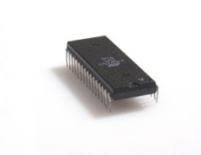
Top Architecture – Previous System
UART
RX Path
TX Path
UART
WBS
WBM
WBM
Host
(Matlab)
Wishbone
INTERCON
WBS
Memory
Management
WBS
Display
Controller
WBS
WBM
WBM
VGA
Display
IS42S16400 SDRAM
WBS
SDRAM Controller
VESA
Notes:
ארכיטקטורה מפרויקט של סטודנטים מהפקולטה משנה שעברה.
המערכת לוקחת תמונה דחוסה שמקודדת בRUNLENGTH (מה שלא ייקרה אצלנו)
כותבת אותה דחוסה לתוך הזכרון
קוראת אותה מהזכרון , פורסת אותה ומציגה אותה למסך.

Slide 8


Degeneration of the system
1. Editing the Matlab GUI to support non compressed image
New Uart Message
Old Uart Message
Header
Gray Level
Repetition
Data
Data : Gray level + repetitions
Tail
Notes:
לפני השינוי מערכת המטלב דחסה תמונה בקידוד runlength
לאחר מכן חלקה את החבילה למנות על מנת לשלוח אותה בUART
אצלנו במערכת, התמונה אינה עוברת דחיסה, כמו כן נוספה תמיכה של כתיבה פרמטרי משתמש אל הרגיסטרים המתאימים.
עדכון חישובי הCRC.

Slide 9
Degeneration of the system
2. Changes that were made in Display Block
Removal of Runlen Extractor (Decompressor)
Update of Processes in Pixel Manager
4
Display Controller
WBS
Pixel Manager
(Req for Data)
req_ln_trig
& Pixels, VSync
Synthetic
Pic. Gen
WBM
FIFO
Hsync,
VSync
8 bit
MUX
VESA
Ctrl.
Decompressor
8 bit
Dual Clk FIFO
- 133 MHz
- 40 MHz
Notes:
פיקסל מנג'ר אחראי לקרוא למידע מהזכרון החיצוני לטובת התצוגה
עד עשתה הוא ביקש מידע שכלל גוון אפור+מספר חזרות וכך ספר את מספר הפיקבלים הדרושים על מנת להרכיב תמונה בצג
אנחנו עדכנו אותו על מנת שיתמוך בDATA שאינו מכיל מספרי חזרות – עדכוני קאונטרים

Slide 10
Degeneration of the system
3. Changes in Top Design & Top TB
Changes to support different image resolutions
UART
RX Path
TX Path
WBS
Host
(Matlab)
WBM
WBM
Wishbone
INTERCON
WBS
WBS
Memory
Management
Display
Controller
WBS
WBM
WBM
IS42S16400 SDRAM
WBS
VGA
Display
SDRAM Controller
VESA
Notes:
לצורך סימולציה של תמונה לא דחוסה בגודל מלא (640x480 על פי דרישות הפרויקט), נדרש הרבה זמן
לכן העדפנו לעבוד על רזולוציות נמוכות. לקח הרבה זמן כדי לגרום למערכת לתמוך ברזולוציות קטנות
שינוי ג'נריקים, הרבה דיבאגים ולמידה של המערכת

Slide 11
Problems during the process
Making the system support low resolutions:
Debugging the current system in order to learn the data flow, components, processes.
Changing generics in code
Making the system support non compressed image
Removal unnecessary components
Change the matlab output.

Slide 12
Top Architecture – New
UART
RX Path
TX Path
UART
WBS
WBM
WBM
Host
(Matlab)
Wishbone
INTERCON
WBS
Memory
Management
WBS
Display
Controller
WBS
WBM
WBM
WBS
Image Manipulation
VGA
Display
IS42S16400 SDRAM
WBS
SDRAM Controller
WBM
VESA

Slide 13
Image Manipulation – New Block (Prototype)
Parameter registers- holds user parameters (angle,zoom,crop)
Address Calculator – Calculates "matrix address" of 4 pixels that are required for the bilinear-interpolation
Address Converter – Converts a "matrix address" into a 1D SDRAM address
Bilinear Interpolator – Calculates a mean average between 4 pixels
Image Manipulation
Addr Converter
Addr Calculator
F
Biliniar Interpulation
WBM
Param Reg
WBS
6
Notes:
על מנת לסובב תמונה נדרשים 4 פקסלים מתמונת המקור.
כל פיקסל נקרא בנפרד – תחילה מחושבת הכתובת המטריצית של הפיקסל הדרוש (מתוך הארבעה)
לאחר מכן הכתובת מומרת לכתובת SDRAM (יכול להיות ששני הרכיבים יאוחדו לרכיב אחד)
לאחר מכן מתבצעת קריאה מהזכרון של ערך הפקסל,
חוזר על עצמו 4 פעמים עד אשר יש לנו ארבעה פקסלים לביצוע אינטרפולציה בי-לינארית
מבוצעת אינטרפולציה וערך הפיקסל החדש נכתב לבנק חדש בזכרון שיכיל את התמונה המסובבת

Slide 14
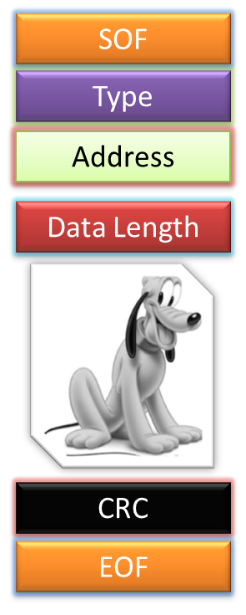

Data Flow - Ilustration
UART
RX Path
TX Path
UART
WBS
WBM
WBM
Host
(Matlab)
Wishbone
INTERCON
WBS
Memory
Management
WBS
Display
Controller
WBS
WBM
WBM
WBS
Image Manipulation
VGA
Display
IS42S16400 SDRAM
WBS
SDRAM Controller
WBM
VESA
Notes:
תרשים זרימת מידע

Slide 15
Parameter Registers
New registers were added to the system in order to hold the user parameters, which are required for image manipulation.
Registers addresses were expanded to 5bit addresses (up-to 32 registers)
Register's name | Address (hex) | Size (bytes) | Purpose | Place
Angle_reg | C-D | 2 | Holds rotation angle (degrees) | Img_man_top
X_start_reg | E-F | 2 | Holds Xstart | Img_man_top
Y_start_reg | 10-11 | 2 | Holds Ystart | Img_man_top
zoom_reg | 12-13 | 2 | Holds Zoom Factor | Img_man_top

Slide 16
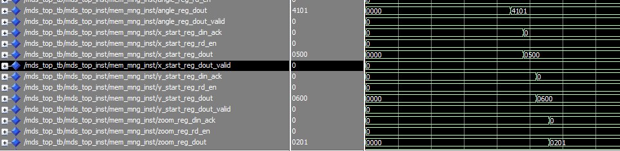
Parameter Registers - Simulation

Slide 17
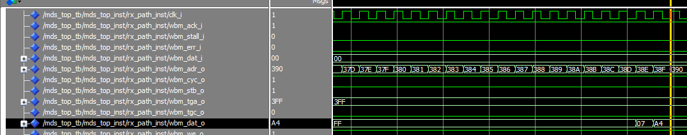
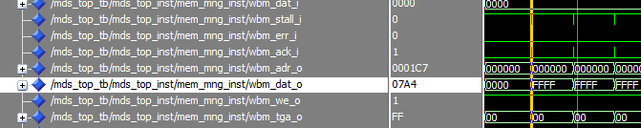
Data Flow - Simulation
Rx-Path to Memory Mang.
Memory Mang. To SD-RAM
Data
VESA Out

Slide 18
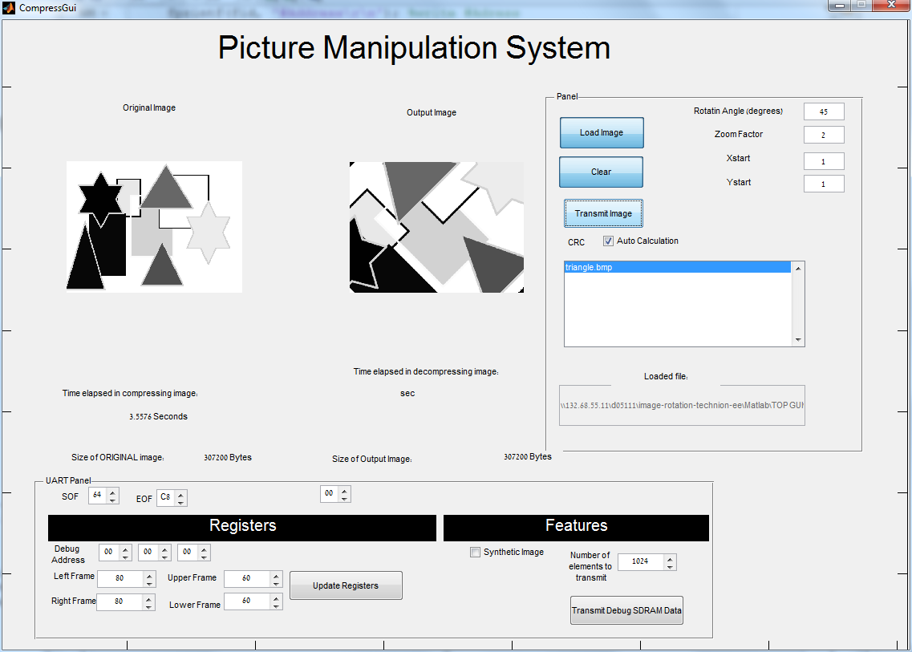
Testability & GUI
Input Param.

Slide 19
Image Manipulation- Top Arch.
Image Manipulation
Img_man_manager
Addr Calculator
Biliniar Interpolation
Control
F
WBM
Data
Param Reg
WBS
6

Slide 20
Address Calculator
Main Goal – Calculates "matrix address" of 4 pixels that are required for the bilinear-interpolation.
Method - Given a current pixel index in the output image, the unit will calculate the origin addresses of the pixel, by the following formula:
Inputs:
User parameters (zoom factor, sin/cos[angle], crop indexes)
Row/Col index (current calculating coordinate)
Outputs:
TL,TR,BL,BR coordinate address
Delta Row, Delta Col- holds the weight for billinear interpolation.
Out of range
Valid,Finish

Slide 21
Addr. Calc. – working with fractures
Requested decimal accuracy – 2 digits [0-0.99]
in order to work with std_logic_signals(binary) (fixed/float types experience synthesis problems)
all signals were multiplied by 2^7=128 (2^6=64-> not enough accuracy)
Example (user param.)
Zoom=x4
Angle =60 deg
X Start =30
Y Start =29
Zoom_factor=(1/zoom)*128=32
Angle =cos(60)=0.5*128=64 X/Y Start – remain the Same, no fracture required

Slide 22
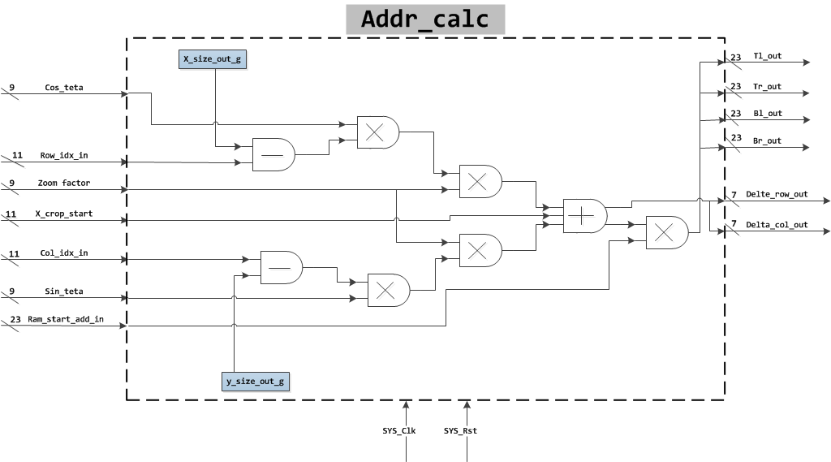
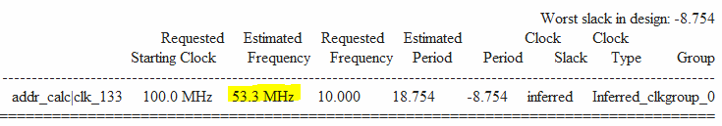
Addr. Calc. - Initial implementation
Synthesis Results:

Slide 23
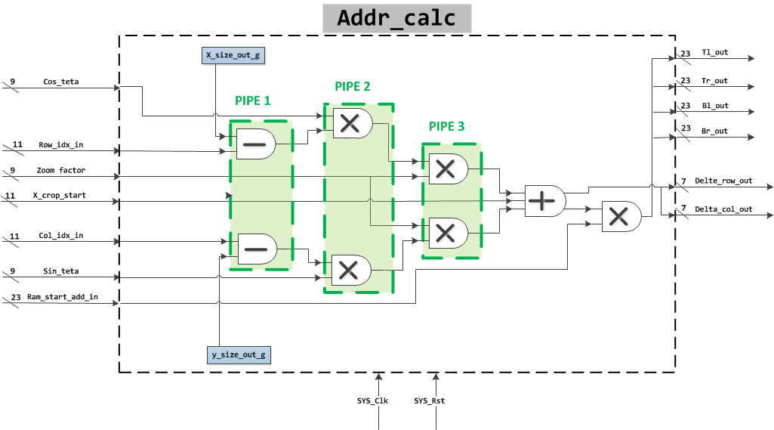
Addr. Calc. - Improved implementation
להוסיף תזמון

Slide 24
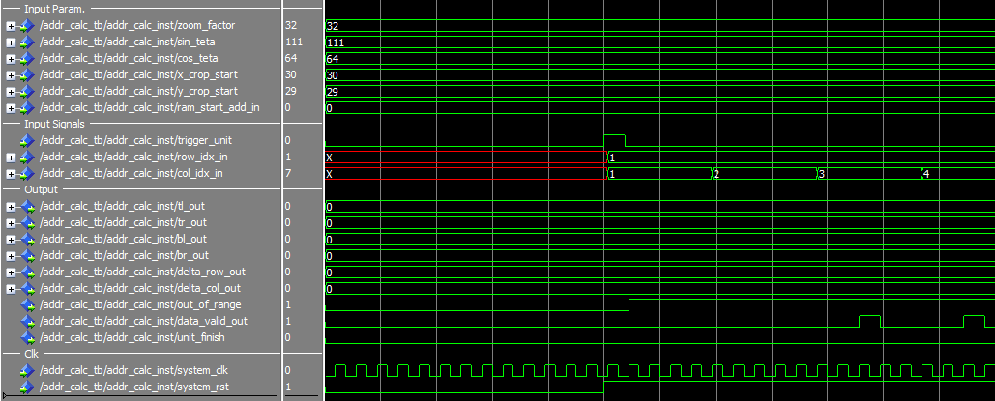
Addr. Calc.– first valid output
trigger
1st output
2nd output
Initiation time – 12 Cycles
Throughput – 5 Cycles

Slide 25
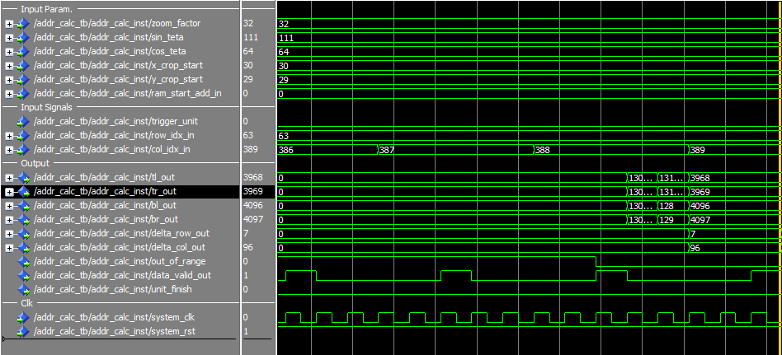
Addr. Calc.– mid valid output
output

Slide 26
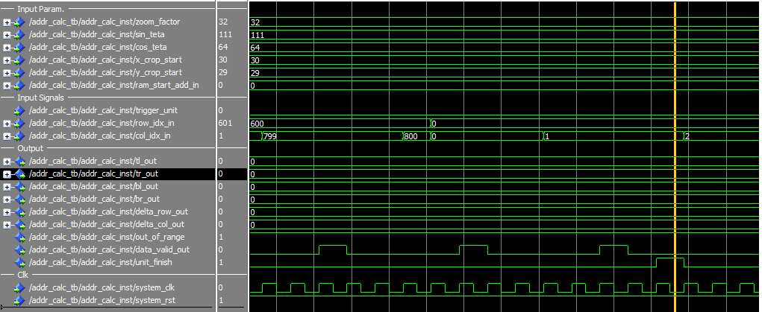
Addr. Calc.– end of calc. process
New image indexes
finish

Slide 27
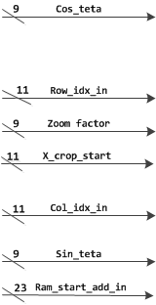
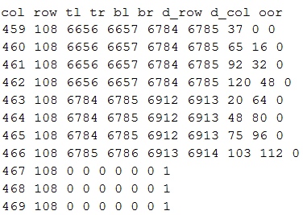
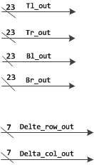
Addr. Calc. – Testing – Test Bench
Output.txt
Addr_calc_tb
Addr_calc
Output 1,1
1
600
Output 1,2
Output 1,3
.
.
.
.
1
2
3
800
Output 600,800

Slide 28
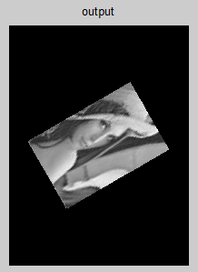
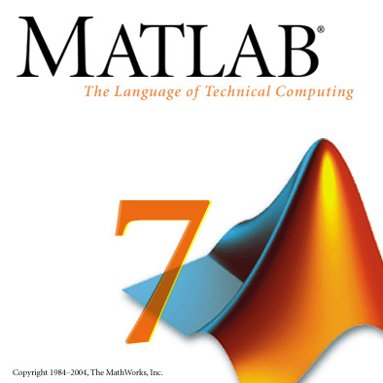

Addr. Calc. – Testing - Matlab
Zoom=x4
Angle =60 deg
X Start =30
Y Start =29
Notes:
התמונה בזיכרון אמורה לשבת כולה בכתובות רצופות מ1 והלאה, לכן לקחנו את התמונה (מערך דו-מימדי) והפכנו אותה למערך אחד ארוך – זה בעצם ממדל לנו את הזיכרון.
לאחר מכן לקחנו את קובץ הפלט של הקואורדינטות ובנינו על פיו את תמונת הפלט.
כאשר את הבי-לינאריות ביצענו על ידי המטלב כרגע ע"פ הפרמטרים (משקלי השברים) שבקובץ הטקסט
התמונה הסופית הינה כפי שהתקבלה במטלב

Slide 29
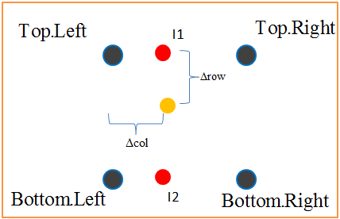
Bilinear Interpolator
Main Goal – Calculates the mean average of 4 given gray-scale values.
Formula –
Inputs
4 pixels, 8bit grey scale
Weight fraction (row/col)
Outputs
Result pixel (the mean average of the input)
Valid signal

Slide 31
Missions ahead
Burn current system (without image manipulation) to FPGA
Create image manipulation block
Test and debugging

Slide 32
Time Table - 2012
Tasks | Month
Exams Period | February
VHDL implementation of Image manipulation block | March - April
Final Presentation – Part A | May
Simulation | May – June
Synthesis | June
Exam Period | July
Integration and lab testing | August - September
Final Presentation + Documentation | October

